Slide 1
PARA VE BANKA

Slide 2
PARA NEDİR?
Paranın kesin ve değişmez bir tanımı yapılamaz, çünkü para statik değil dinamik bir yapıya sahiptir.
Bu sebeple paranın tanımını yapmak yerine fonksiyonlarını sıralayarak, bu fonksiyonları yerine getirebilen her nesneye para denir.

Slide 3
PARANIN FONKSİYONLARI
Hesap Birimi Olması
Mübadele Aracı Olması
Değer Biriktirme Aracı Olması
Ekonomiye Müdahale Aracı Olması

Slide 4
Hesap Birimi Olma
Para mal ve hizmetlerin değerinin belirlenmesinde ortak bir ölçü birimidir.
Bu yönüyle takas sistemindeki değer belirleme zorluğunu ortadan kaldırır.

Slide 5
Mübadele Aracı Olma
Para mal ve hizmetlerin el değiştirme sürecini kolaylaştıran ve hızlandıran bir unsurdur.

Slide 6
Değer Biriktirme Aracı Olma
Para tasarruf etme aracıdır.
Bugünkü geliri gelecekte harcayabilmek için saklama imkânı tanır.

Slide 7
Ekonomiye Müdahale Aracı Olma
Para ekonomide yaşanan dalgalanmalar sonucunda ekonomiyi dengeye getirmek amacıyla bir politika aracı olarak kullanılabilir.
Bu paranın modern fonksiyonu olarak adlandırılır.

Slide 8
PARANIN ÖZELLİKLERİ
Kabul Görmesi
Değerinin İstikrarı
Taşınabilir Olması
Bölünebilir Olması
Dayanıklı Olması
Tek Biçimlilik

Slide 9
Kabul Görmesi
Devletin kullanacağı paranın; vatandaşlar ve diğer ülkeler tarafından kabul edilmesi gerekir.
Aksi takdirde kabul görmeyen bir paranın değeri yoktur.

Slide 10
Değerinin İstikrarı
Paranın istikrarlı bir değere sahip olması üretimi ve malların dağıtımını kolaylaştıracaktır.
İstikrardan kasıt; değerinin yükselme alçalma sıklığıdır.

Slide 11
Taşınabilir Olması
Alışverişlerin kolayca yapılabilir olması için, paranın fiziksel olarak taşınabilir olması gerekir.

Slide 12
Bölünebilir Olması
Küçük ödemelerin yapılabilmesi ve para üstünün verilebilmesi için paranın bozdurulabilir olması gerekir.

Slide 13
Dayanıklı Olması
Günlük hayatta defalarca el değiştiren paranın uzun süre tedavülde kalabilmesi için ısı, ışık ve nem karşısında dayanıklı bir yapıya sahip olması gerekir.

Slide 14
Tek Biçimlilik
Paranın nitelik olarak tek biçimli olması gerekir.
Farklı değerlere sahip maddelerden üretilmemesi gerekir.
Aksi takdirde kötü para iyi parayı kovar.

Slide 15
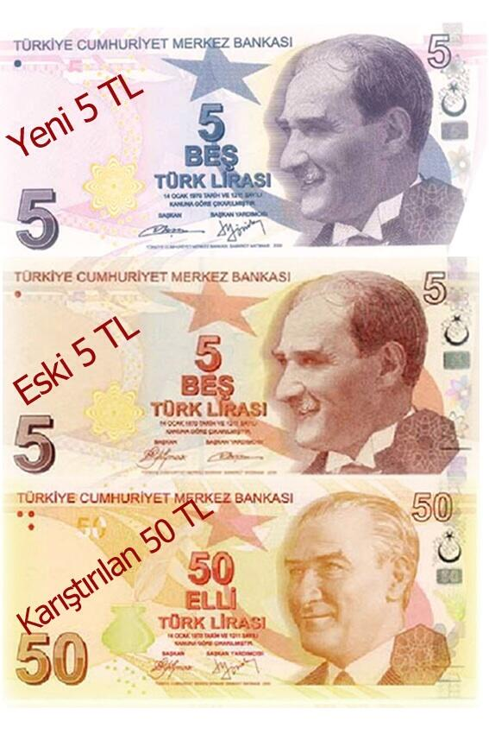

Slide 16
GRESHAM KANUNU (YASASI)

Slide 17
GRESHAM KANUNU
Bu kanun’a göre değerleri birbirinin aynı olmayan iki paranın birlikte piyasada olması hâlinde, kötü para iyi parayı kovar.
Bunun sebebi insanlar harcamalarında hep kötü parayı kullanmayı tercih edecekler, iyi parayı ise tasarruf amacıyla saklayacaklardır.
Böylece zamanla iyi para piyasada kullanılmayarak yok olacaktır.

Slide 18
Paranın Tedavül (Dolaşım) Hızı

Slide 19
Tedavül Hızı Nedir?
Para biriminin bir yıl içerisinde, ortalama olarak el değiştirme sayısına paranın tedavül hızı denir.
Paranın tedavül hızı, insanların ellerinde atıl para stokları tutmalarıyla ilgilidir.

Slide 20
PARANIN DEĞERİ

Slide 21
Paranın Değerini Belirleyen Faktörler
Enflasyon
Faiz Oranları
Cari Açık
Kamu Borcu
Dış Ticaret Hadleri
İstikrar

Slide 22
Enflasyon
Düşük enflasyona sahip bir ülkenin parası, yüksek enflasyona sahip bir ülkeye göre daha değerlidir.
Enflasyon yerli malların fiyatlarını arttırırken, yabancı para karşısında ulusal paranın alım gücünü azaltır.

Slide 23
Faiz Oranları
Faizi yüksek para biriminin değerinin, faizi düşük para birimi karşısında artması beklenir.
Yüksek faiz yatırımcılar açısından daha fazla getiri anlamına gelmektedir.
Bu nedenle bu paraya talep artar ve değeri yükselir.

Slide 24
Cari Açık
Cari açık ihracat gelirlerinin, ithalat harcamalarından daha az olduğunu gösterir.
Sonuç olarak dövize olan talep artacağından, ulusal para değer kaybeder.

Slide 25
Kamu Borcu
Devlet kamu borcunu kapatmak için para basma yöntemini tercih ederse, bu hem enflasyona hem de paranın değer kaybetmesine neden olur.

Slide 26
Dış Ticaret Hadleri
Dış ticaret hadleri ülke lehine olursa, yani ihracat > ithalat bu durumda ülke ulusal parasına talep artacağından paranın değeri artış gösterecektir.

Slide 27
İstikrar
Bir ülkedeki politik ve ekonomik istikrar yabancı yatırımcılar için önemli bir kriterdir.
İstikrar durumunda ülkeye yabancı para girişi artar ve ulusal para değer kazanır.

